Slide 1
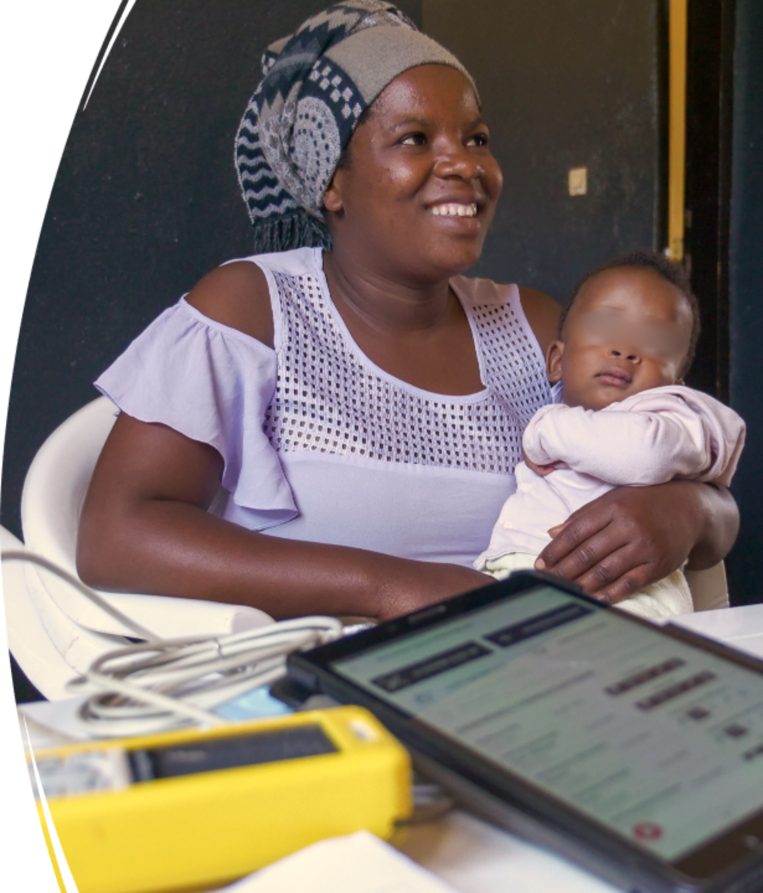




ALMANACH, ePOCT and ePOCT+ Digital Health Antibiotic Stewardship
Dr Rainer Tan, MD, PhD
Unisanté, Center for Primary Care and Public Helath, University of Lausanne, Switzerland
Séminaire ESCMID: BUA dans les Pays à Revenu Faible ou Intermédiaire
14 January 2026
Photo: Magali Rochat
Notes:
Bonjour, c’est avec grand plaisir que je vous présente quelques exemples d’outils numérique pour la bonne usage d’antibiotique dans les pays à revenu faible ou intermédiaire

Slide 2
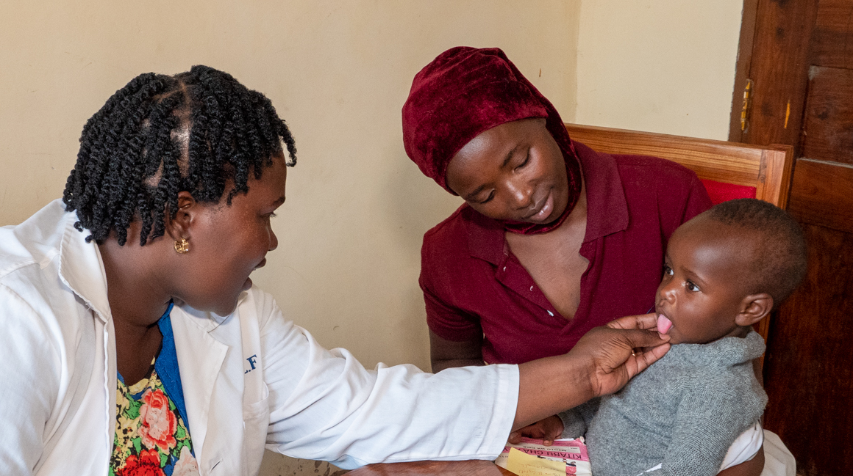
Photo: Magali Rochat
Notes:
Pour commencer, j'aimerais que nous nous rendions tous en Tanzanie, où j'ai passé plus de cinq ans,
Au cours de mon séjour en Tanzanie, j'ai eu le plaisir de rencontrer de nombreux professionnels de santé, dont le Dr Rwezula.
Le Dr Rwezula est une clinicienne qui, après avoir suivi une formation clinique de deux ans à la fin de ses études secondaires, a été nommée médecin responsable d'un petit dispensaire dans la région de Mbeya, en Tanzanie. Aujourd'hui, une enfant de 2 ans souffrant de malnutrition modérée est amenée à la clinique avec de la fièvre, de la toux et un écoulement nasal. Le test de dépistage du paludisme s'avère négatif, et elle est confrontée à la tâche difficile de déterminer :
Quel traitement ? Notamment, faut-il lui administrer des antibiotiques ou non ?2. Si l'enfant présente un risque de maladie grave et doit donc être hospitalisée.
Elle va très probablement prescrire un antibiotique, en effet environ 70% des consultations ambulatoire vont terminé avec un prescription d’antibiotique, qui comme vous le saviez contribue à la résistance bactérienne, qui est responsable pour le mort de 1.3 millions de personnes en 2019, plus que le VIH et paludisme ensemble.

Slide 3




High mortality & morbidity¹⁻²
Diagnostic and prescribing uncertainty³⁻⁶
Clinical habits⁷
Patient expectations^{3,4}
Ref: ¹You, Lancet, 2015; ²Hug, Lancet GH, 2019; ³Lopez-Vazquez, J Eval Clin Practice, 2011; ⁴Rodrigues, Int J Antimicrobial Agents, 2013; ⁵Tonkin-Crine, J Antimicrobial Chemotherapy, 2011; ⁶Rezal, Expert Rev Anti Infect Ther. 2015; ⁷Charani, CID, 2013
Photo: Magali Rochat
Notes:
1. La décision du Dr Rwezula est principalement influencée par le fait que la mortalité infantile reste à un niveau inacceptable malgré les progrès considérables réalisés au cours des 20 dernières années. En effet, le Dr Rwezula a peut-être entendu parler du décès, il y a un mois, d'un de ses jeunes patients qui présentait également de la fièvre et de la toux.
2. L'absence d'outils diagnostiques tels que les rayons X, les marqueurs inflammatoires et les oxymètres de pouls contribue également à son incertitude diagnostique. De plus, depuis qu'elle a terminé sa formation clinique de deux ans, elle a eu peu accès à un mentorat et à une formation continus.
3. Enfin, il existe souvent une attente exprimée et perçue de recevoir des antibiotiques, en particulier lorsque le test de dépistage du paludisme est négatif.
Tous ces facteurs peuvent pousser le Dr Rwezula à prescrire un antibiotique, comme le feraient beaucoup de ses collègues. En fait, plus de 50 % des consultations externes donnent lieu à la prescription d'antibiotiques, alors que seulement 10 à 20 % des patients en ont réellement besoin. Cela contribue bien sûr à la résistance bactérienne aux antimicrobiens, qui tue chaque année plus de personnes que le VIH et le paludisme réunis.

Slide 4
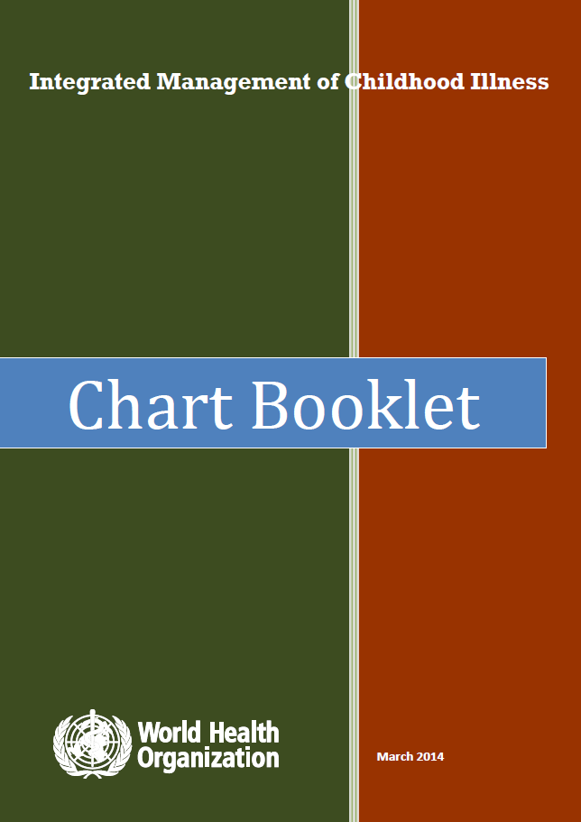
Guidelines for antibiotic stewardship
Widespread support and implementation ¹
Possible reduction in mortality ¹
Challenges with implementation ²⁻⁵:
Adherence
Training
Monitoring
Ref: ¹Gera, Cochrane, 2016; ²Renosa, Global Health Action, 2020; ³Kruger, BMC Health Serv Res, 2017; ⁴Kilov, BMJ Paediatr Open, 2021; ⁵Kiplagat, BMC Public Health, 2014
Notes:
PECIME : Prise en charge intégrée des maladies de l’enfance - améliorer la qualité des soins et réduire la mortalité infantile
- Idée sous-jacente : approche simple et structurée visant à aider les agents de santé communautaires à mettre en œuvre des soins fondés sur des données probantes pour certaines des principales causes de mortalité infantile
Avec un succès mitigé
Les défis persistent : en explorant les questions liées à l'adhésion, avec des cliniciens décrivant une « surcharge » cognitive, qui se traduit par un manque de capacité à se concentrer pour suivre les directives de l'IMCI.
Comment relever ces défis ?

Slide 5
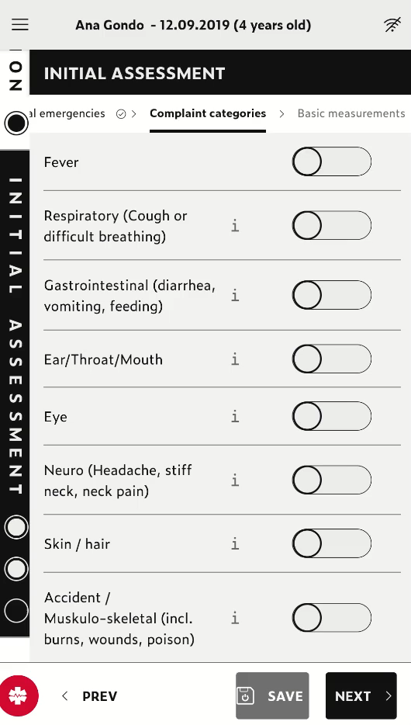
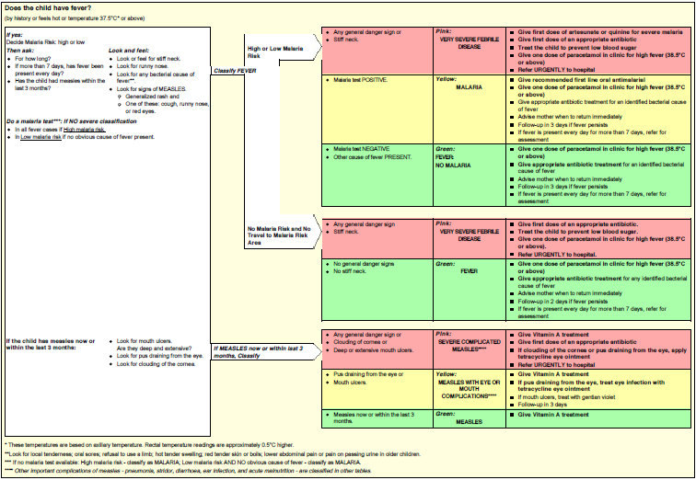
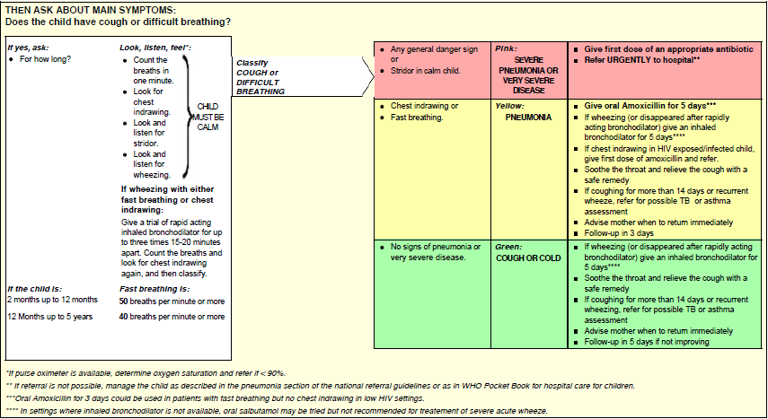
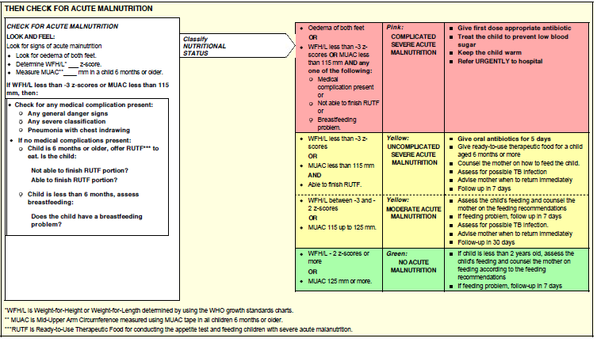
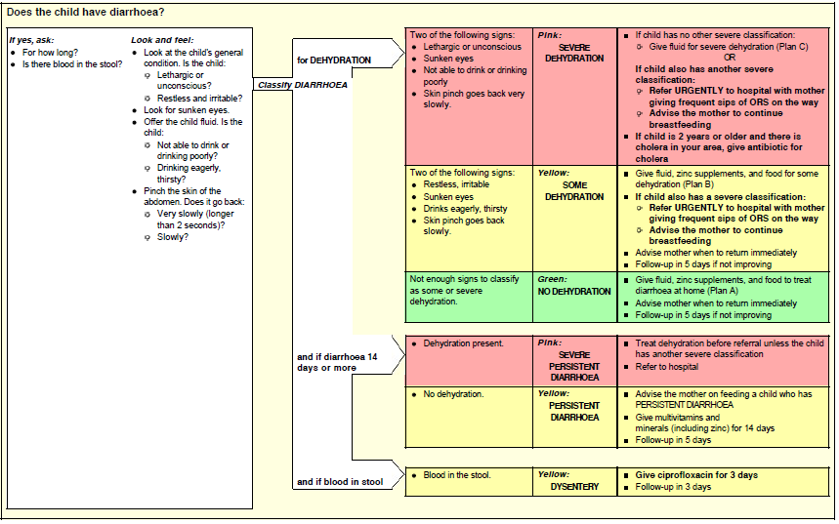
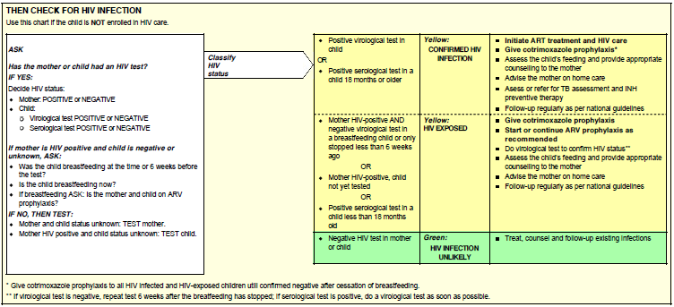
Guidelines and CDSAs for antibiotic stewardship
Ref: R Tan, PLOS DH, 2023; R Tan, BMJ Global Health, 2021
Notes:
Donc on peut imagine une consultation avec cette petite Malaika de 2 ans, où Dr Massawe doit naviguer les guidelines de PECIME
Avec une algoritheme d’accompagnemetn à la décision clinique ou CDSA
- Uniquement les questions et signes approprié sont proposé à Dr Massawe, qui facilite cette consultation

Slide 6






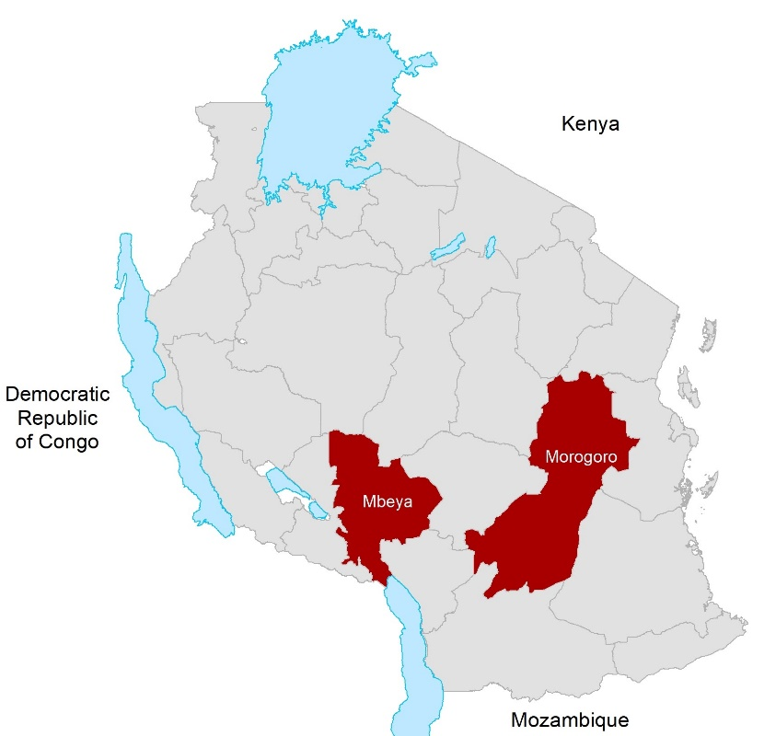



ePOCT
+
CRP
Pulse Oxymeter
Pragmatic
Open-label
Parallel-group
Cluster Randomized
Mentorship
Benchmarking
Dashboards
20 Intervention Health Facilities
23,593 consultations enrolled
40 Randomly Sampled Health Facilities
Usual Care
20 Control Health Facilities
20,713 consultations enrolled
Ref: R Tan, Nature Medicine 2024
Notes:
To evaluate the impact of ePOCT+ and it’s associated intervention package, we performed a BOX
Centre de santé des régions de Morogoro and Mbeya en Tanzania on été échantillé de manière aléatoire, et randomisé: 20 recevant l’intervention et 20 en continuant les soins comme d’habitude
75% uptake

Slide 7
ePOCT
+
CRP
Pulse Oxymeter
Pragmatic
Open-label
Parallel-group
Cluster Randomized
1 Dec 2021 to 31 Oct 2022
Sick children
Age 1 day to 14 years
Mentorship
Benchmarking
Dashboards
20 Intervention Health Facilities
23,593 consultations enrolled
40 Randomly Sampled Health Facilities
Usual Care
20 Control Health Facilities
20,713 consultations enrolled
Ref: R Tan, Nature Medicine 2024
Notes:
To evaluate the impact of ePOCT+ and it’s associated intervention package, we performed a BOX
Centre de santé des régions de Morogoro and Mbeya en Tanzania on été échantillé de manière aléatoire, et randomisé: 20 recevant l’intervention et 20 en continuant les soins comme d’habitude
75% uptake

Slide 8
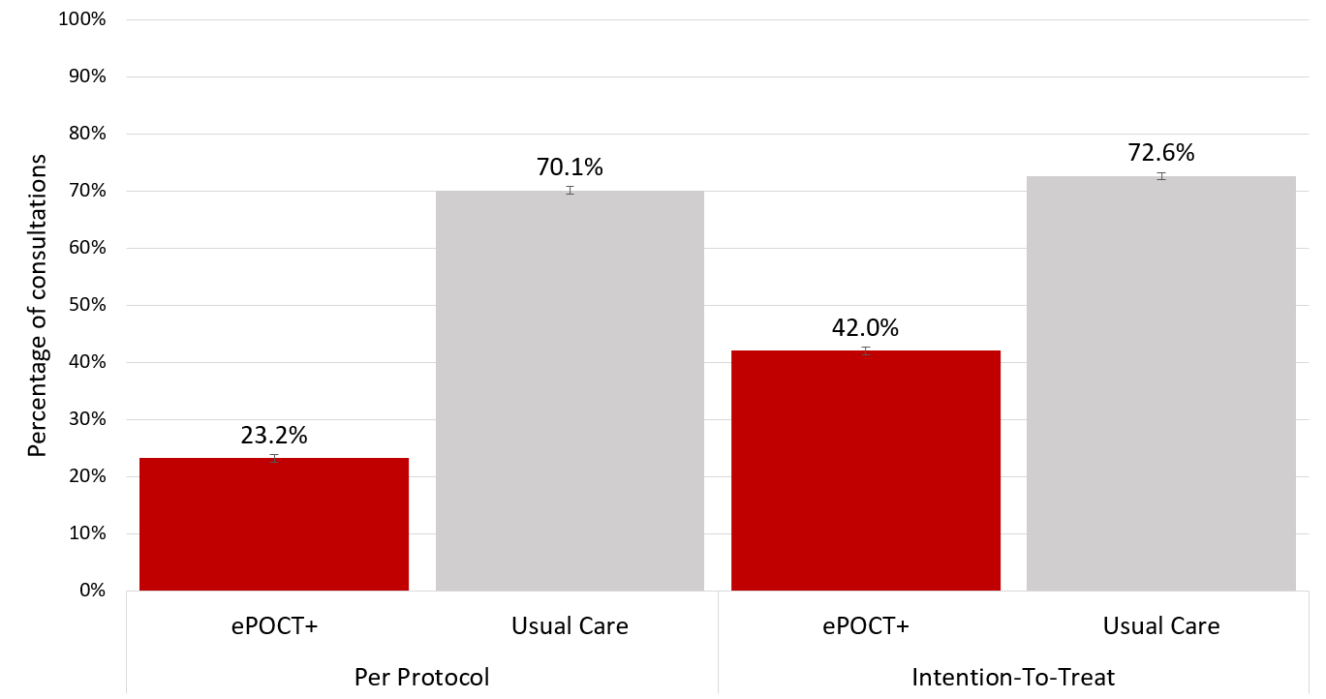
Antibiotic prescription
Safety outcomes (day 7):
Clinical failure (co-primary outcome)
Death
Non-referred Sec Hospitalization
Unplanned re-attendance visits
Other Secondary outcome:
Additional medications by day 7
Difference -34.2% (95% CI, -42.1% to –26.4%)
Relative Risk 0.55 (95% CI 0.47 to 0.64)
Ref: R Tan, Nature Medicine 2024
Notes:
Uptake 75%

Slide 9
Adherence to guidelines
Ref: R Tan & Kavishe et al., PLOS DH 2024

Slide 10
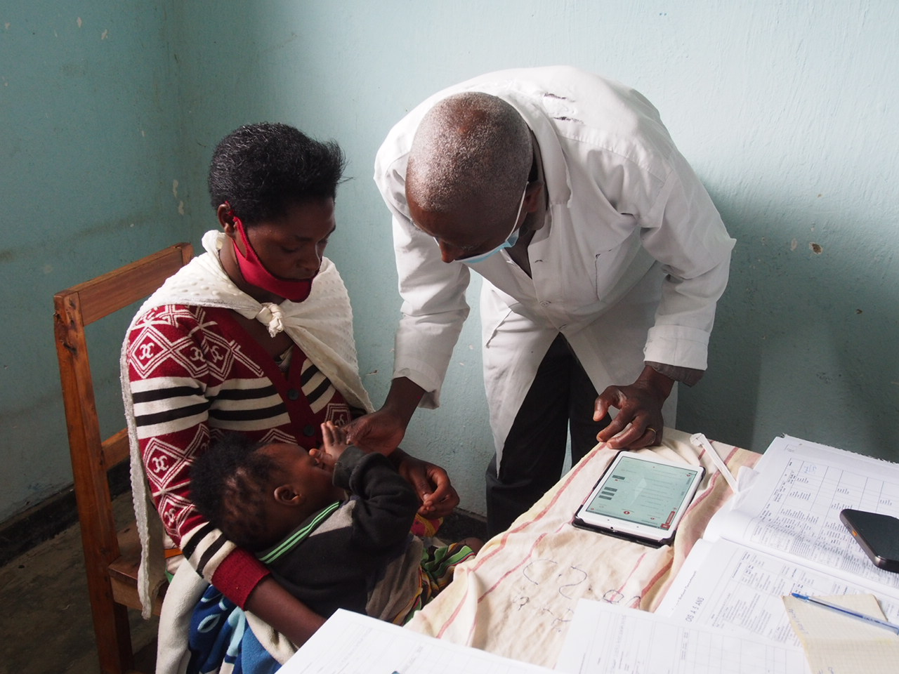
Qualitative and Mixed-method findings
All 32 HCWs surveyed were satisfied with the ePOCT+ tools, and trusted the suggested diagnoses and treatment.
“…It helps in identifying the correct diagnosis when the child presents with confusing symptoms/signs…”
Experienced clinical officer
“…It makes us perform some measurements that we do not usually do all the time, like measuring the temperature…” Registered nurse
Photo: L Cobuccio
Ref: G Ashery et al. in preparation

Slide 11


Other ePOCT+ Results
DYNAMIC RWANDA STUDY
Cluster non-randomized trial
December 2021 to October 2022
All acutely sick children < 15yo
TIMCI TANZANIA STUDY
Cluster randomized trial
March 2022 to March 2023
All acutely sick children < 5yo
Ref: Kulinkina et al., medRxiv (preprint) 2025
Ref: Beynon et al., eClinicalMedicine,2025

Slide 12
Other ePOCT+ Results
 | DYNAMIC TZ & RW | TIMCI TZ
CRP | ☑ | 
Mentorship | Messages, Calls, Visits | Infrequent visits
Benchmarking Dashboards | ☑ | 
DYNAMIC RWANDA STUDY
Cluster non-randomized trial
December 2021 to October 2022
All acutely sick children < 15yo
TIMCI TANZANIA STUDY
Cluster randomized trial
March 2022 to March 2023
All acutely sick children < 5yo
Ref: Kulinkina et al., medRxiv (preprint) 2025
Ref: Beynon et al., eClinicalMedicine,2025

Slide 13
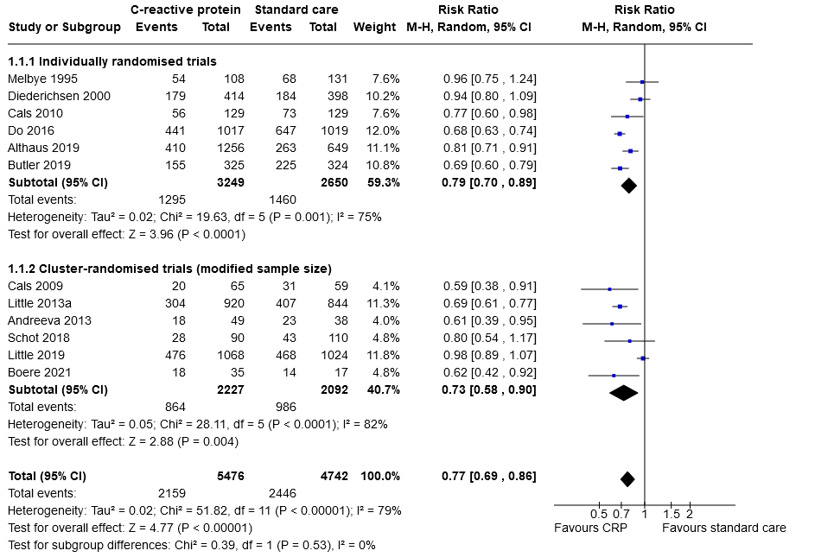
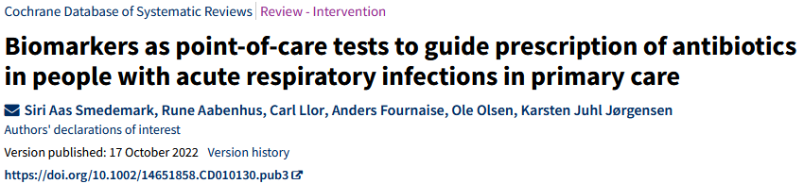
CRP POCTs to reduce antibiotics in people with ARI in primary care
Ref: Smedemark et al. Cochrane, 2022
Notes:
Forest plot
12 studies investigated CRP in ARIs in primray care
Likely reduces ATB prescription
Likely does not reduce clinical recovery, death, or increase hosp
High heterogeneity!
Published 17 oct 2022

Slide 14
ALMANACH Nigeria
CDSA | ALMANACH based on IMCI + Mentorship + Data feedback
Study design | Cluster non-randomized controlled trial
Comparison | Routine Care
Setting | 89 primary care health facilities in Nigeria (65% malaria)
Patients | Children 2-59 months
End user | Routine health providers
Data collection | Exit interview
Timeline | March to September 2020
Ref: Schmitz, BMJ Open, 2022

Slide 15
ePOCT Tanzania
CDSA | ePOCT, novel CDSA adapted from IMCI with CRP, PCT, Hb, and Pulse oximetry
Study design | Individual randomized controlled trial
Comparison | ePOCT vs ALMANACH With Routine care cohort
Setting | 11 Urban primary and secondary care health facilities in Tanzania (12% Malaria)
Patients | Febrile children 2-59 months
End user | Study clinicians
Data collection | CDSA + eCRF +D7 calls
Timeline | Dec 2014 – Feb 2016
Ref: Keitel, PLOS Medicine 2017
Notes:
Simplifies work – more accurate diagnosis
Diagnoses in contradiction to what is believed

Slide 16
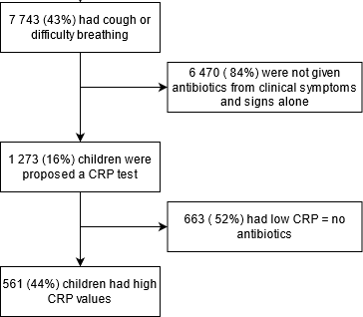
CDSA or CRP (Results from DYNAMIC TZ)
-9%
Reduction in ATB
among those with cough or difficulty breathing
-4%
Reduction in ATB
among all children

Slide 17


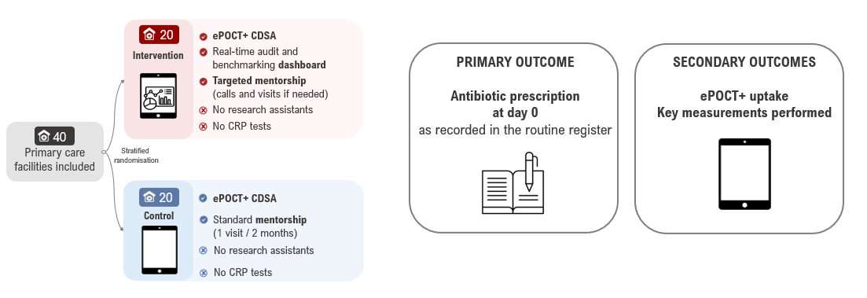
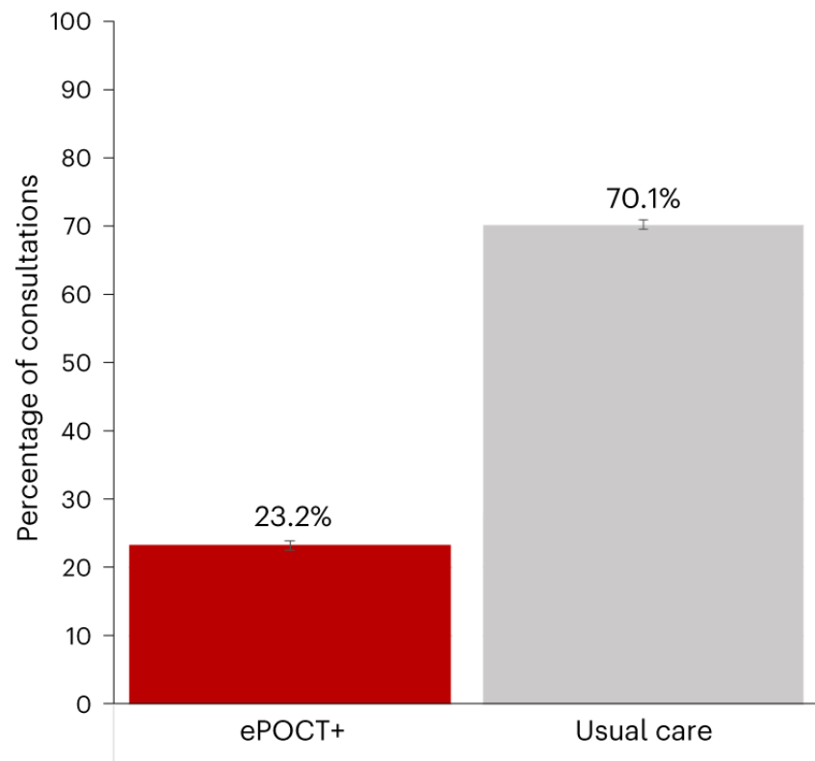





MedAL-mentor cluster randomized controlled trial
All acutely sick children < 15 yo
June to September 2023 (6 months)
Mentorship & ePOCT+
18,470
61%
5,098 (28% uptake)
51%
ePOCT+ only
18,282
3,898 (22% uptake)
Mentorship & ePOCT+
ePOCT+ only
Adjusted risk difference: -10%
(95%CI -18% to -3%)
p = 0.005
Ref: A Miauton. In preparation
Notes:
28% uptake intervention arm
22% uptake

Slide 18
Clinical Decision Support Tools hold significant potential to enhance antibiotic stewardship
Supportive mentorship is likely essential for achieving meaningful improvements
Innovative strategies for delivering clinical decision support and mentorship must be explored to ensure sustainable, impactful outcomes
Notes:
CDSA: Mais doit être intégré dans l’infrastructure des centres de santé pour optimiser l’adhésion à ses outils
CRP?

Slide 19


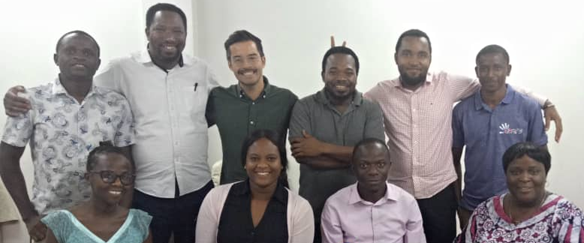
Merci, Asante!
Valérie D’Acremont
Alix Miauton Annie Hartley
Vincent Faivre
Sylvain Schaufelberger Alan Vonlanthen
Gregory Martin Julian Thabard
Ludovico Cobuccio
Nadia Cattaneo
Nina Emery
Aymeric Poitiers
Alexandra Kulinkina
Kristina Keitel
Fenella Beynon
Kaspar Wyss
Gillian Levine
Lisa Cleveley
Helene Langet
Talia Salzmann
Martin Norris
Honorati Masanja
Geofrey Ashery
Lameck Luwanda
Margaret Joram
Ibrahim Mtebene
Happy Mkali
Nyanda Ntinginya
Chacha Mangu
Godfrey Kavishe
Peter Agrea
Humphrey Mhagama
Theopista Lotto
Caroline Enos
Mildred Mtui
Sinamgoda Ngailla
rainer.tan@unisante.ch

